Slide 1



予防接種デジタル化について
～医療機関向け～
概要編

Slide 2


予防接種事務デジタル化とは
紙の予診票と予診票への接種記録の記入、請求処理を電子で実施する仕組み
医療機関では、オンライン資格確認等システムにより、対象者確認を実施することができ、住民がマイナポータル上で入力した予診票を医療機関内の端末（タブレットやパソコン）で確認し、予防接種を行います。
接種記録の入力を行うことで、そのままオンラインで費用請求することができます。
※デジタル予診票を紙に打ち出すことや、従来どおり紙の予診票での接種、 予診票による請求を続けていただくこともできます

Slide 3
将来的に予防接種事務デジタル化に期待される効果・メリット
予防接種事務デジタル化が進展することにより、利用者及び関係者にとって以下の効果が期待されます。
❶ 自治体・医師会等協力団体・
医療機関の業務効率化
予防接種事務
デジタル化に
期待される効果
❷ 住民の利便性向上
❸ データ利活用による
ワクチンの有効性・安全性の向上

Slide 4








予防接種事務デジタル化に期待される効果・メリット
接種対象者
効果的かつ効率的な予防接種関連サービスの利用
予防接種の案内
（勧奨）
予防接種の実施
予診票の提示
医師会等・医療機関
効果的かつ効率的な
予防接種の実施
接種間隔チェックの効率化
予診票の記載漏れ防止
費用請求業務の効率化
自治体・国保連合会
効率的な予防接種 事務の実施
住民への効率的な勧奨
審査業務の手間削減
予診情報等
予防接種に関するデータ
予防接種記録
接種対象者情報
接種対象者
情報等
接種記録等
副反応疑い報告
予防接種実施の報告・費用請求等
予防接種の委託・支払等
予防接種に関するデータ
研究者
蓄積される情報の分析等
サービス
データ・情報提供

Slide 5




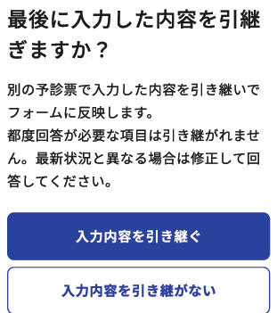
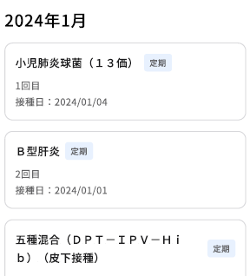



２．予防接種事務デジタル化
デジタル化でここが変わります！
複数ワクチンの予診票へ楽々入力！
さらに住所などは自動入力
子どもの接種歴が自動反映され
いつ何を打てばいいかを自動表示
接種実績の集計や報告が自動化！
間違い接種防止のための ワーニング機能あり
1ヵ月
2ヵ月
何枚もの予診票の記入は不要
デジタル予診票なら
引継ぎ機能・自動入力で楽々入力！
ワクチンごとに接種時期や間隔が
異なるためスケジュール管理が大変…
マイナポータルを見れば簡単に！
接種記録をいつでも確認できる！
接種記録を取りまとめるのは手間…
接種記録を登録すれば自動で請求！
過去の接種実績から接種間隔を自動でチェック！
マイナンバーカードによる オンライン資格確認により、
紙の予診票でも接種情報の取得が可能です。

Slide 6



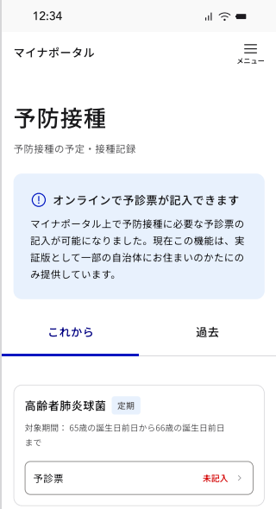
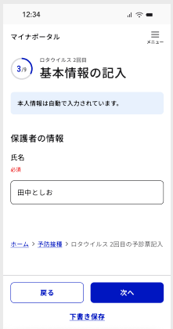
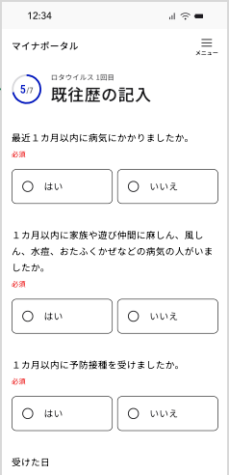
3．予防接種事務デジタル化後の接種の流れ
～接種勧奨からデジタル予診票の入力～
Step
1
接種対象者のスマートフォンの
マイナポータルに勧奨通知が届く
Step
2
接種対象者はマイナポータルに
ログインしデジタル予診票を入力する

Slide 7





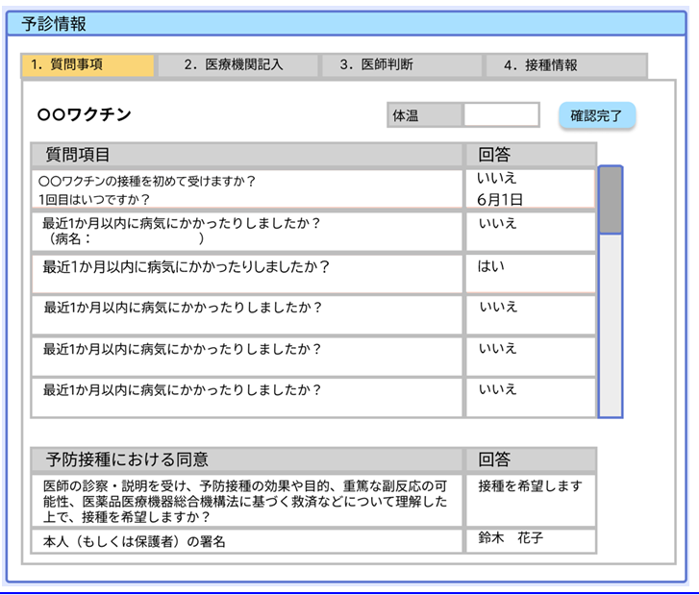
3．予防接種事務デジタル化後の接種の流れ
～医療機関での受付から予診・接種～
Step
3
Step
受付
4
通常診療と同様に、マイナンバーカードと顔認証付きカードリーダー等により本人確認を行い、
医療機関アプリで接種対象者が回答した予診票から、その日に予診・
接種を行うワクチンを選択する
医療機関アプリで予診票を確認し、接種する
医療機関アプリ
予防接種サイト
or
PC
タブレット
予防接種の機会の少ない医療機関は、
予防接種サイトで業務を行うこともできます
医療機関では、“医療機関アプリ” または “予防接種サイト” のどちらかを利用していただきます。
医療機関アプリは操作性が良く、効率的に事務を行うことができます。
接種する
予診票を確認のうえ、必要に応じて医師記入欄に修正・特記事項を記入し、医師確認欄にチェックを入れる
アプリの画面

Slide 8


3．予防接種事務デジタル化後の接種の流れ
～接種記録の登録から費用請求～
Step
6
受付にて会計を行う
（接種対象者へ自己負担分の請求）
Step
5
接種記録を登録する
or
PC
タブレット
受付
or
登録 ＝ 請求
PC
タブレット
窓口支払額が自動計算されます
接種記録を登録すると、
オンラインで請求処理がされます
後日、医師会等で取りまとめて入力することも可能です

Slide 9









４.医療機関内のデジタル化後事務フローの全体像
医療機関が全て対応する場合のデジタル化後事務フローの全体像
医療機関
予防接種の
資格確認
予診・接種・
記録登録
自己負担額のある予防接種
↓
医療機関窓口で
接種対象者が負担額を支払う
医療機関アプリ 等
医療機関アプリ 等
顔認証付き
カード リーダー
予防接種の資格の確認
本人確認結果から対象者の選択
予診票の確認
接種間隔の確認
予診の実施
マイナンバーカード
予防接種の実施
接種記録の登録
国保中央会
国保連合会
①登録
③支払
予診情報・予防接種記録管理／請求システム
②審査
自治体
接種記録の確認

Slide 10
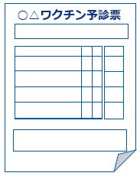

２．予防接種事務デジタル化
地域の実情に応じて、これまでどおりの業務で
継続することも可能です！
（自治体と医師会等、医療機関の取り決めによります）
医療機関
自治体・医師会等
紙の予診票も変わらず
使えて、安心ね
とりまとめた紙の予診票は、これまでどおり自治体または 入力業務を請け負う医師会等に送付することができます（※）
※ 詳細の方法は、自治体と医師会等の団体並びに医療機関等との取り決めによりますので、
自治体にご相談ください

Slide 11
５．医療機関からの声
実際に医療機関アプリを利用した医療機関からの声
小児科の対象者はスマホ世代で、 デジタルに抵抗を感じる人は 少ないと感じます。
接種実績の集計や報告のために、 読み合わせなどで非常に労力が かかっており、デジタル化の 本格実施が始まれば、作業が 効率化されると思います。
独自に利用している予約システムにおいて、
予約画面のトップに「デジタル希望」というボタン
を追加し、デジタルの方が来院することを事前に確認
できるようにしました。
また、予約画面に、持ち物やマイナポータル上で 予診票入力が必要であることも追記するなど 順次工夫しています。
次の接種までに接種期間が空く場合 でも、適切な時期に自治体から予防 接種のお知らせが届けられるので、 接種忘れはほとんど発生していません。

Slide 12
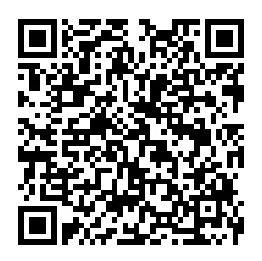

予防接種事務デジタル化に関する詳細はこちら
厚生労働省 ホームページ
Fast Help（ヘルプデスク）
【予防接種事務のデジタル化】
予防接種事務のデジタル化についての概要、自治体説明会資料、医療機関アプリの案内等を掲載しています。
【ヘルプデスク】
Fast Helpは予防接種事務デジタル化に関する自治体・医療機関・関係機関職員からのお問い合わせを受け付けるヘルプデスクです。集合契約システム、予予・請求システムに関するご質問はこちらからお願いします。
ただいま準備中です
準備でき次第お知らせいたします
https://www.mhlw.go.jp/stf/seisakunitsuite/bunya/kenkou_iryou/kenkou/kekkaku-kansenshou/yobou-sesshu/vaccine/digital.html

